Slide 1
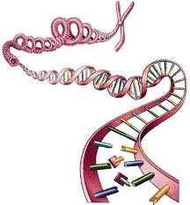
De l’ADN aux protéines
Introduction

Slide 2
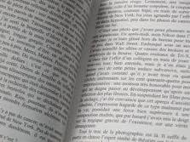
Introduction
Page 8
ADN = livre de recettes (20’000 - 22’000 (HUGO)
1 recette = gène
ARN
ARN
fabriquer une protéine
Acides aminés (20)
???
noyau
ribosome
cytosol
???

Slide 3
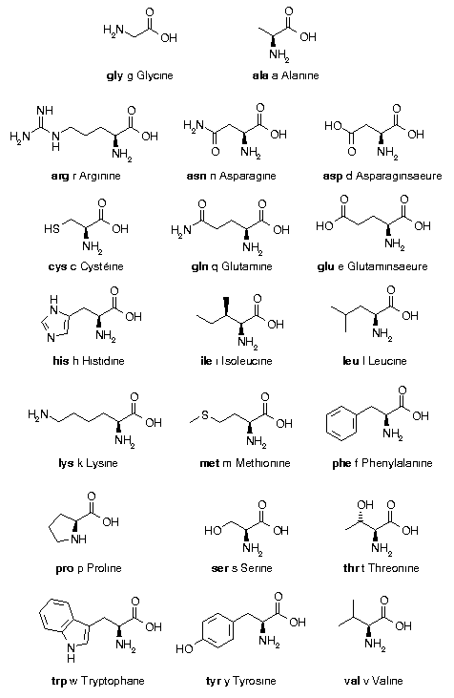
Les 20 acides aminés

Slide 4
Introduction
Page 8
Si erreur (s) dans l’assemblage des acides aminés
protéine non fonctionnelle
Les protéines caractéristiques d’un organisme vivant.
Chez un organisme, une cellule se différencie d’une autre par le type d’enzymes qu’elle fabrique.

Slide 5
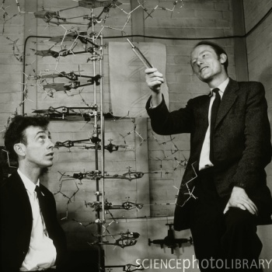
Introduction (historique)
Page 8
Les découvertes majeures:
1944: Oswald Avery nature des gènes
= molécule chimique (ADN).
1953: Watson & Crick structure de la molécule d’ADN

Slide 6
Article de Watson et Crick
http://www.nature.com/nature/dna50/watsoncrick.pdf

Slide 7
Introduction
Page 8
ADN : très longue molécule =1,5mètre (noyau)
ADN de toutes les cellules mis bout à bout
Distance Terre-Lune
(384 402 000,42 mètres)

Slide 8
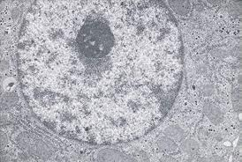
Introduction
Page 8
ADN peut avoir deux formes:
Non structurée: pelotonnée, entre les périodes de division chromatine

Slide 9
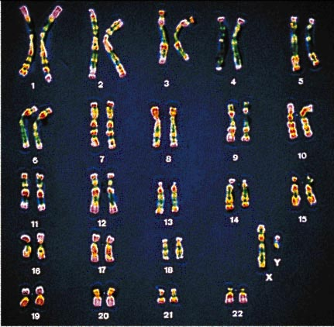
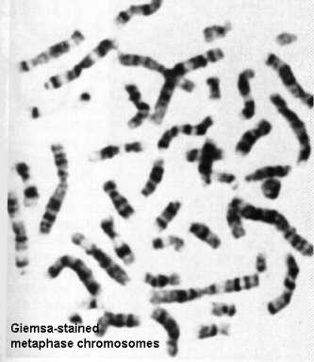
Introduction
Page 8
ADN peut avoir deux formes:
Structurée: mitose chromosomes
46 chromosomes chez l’Homme (indépendant de la complexité de l’espèce)

Slide 10
Introduction
ADN peut avoir deux formes:
Structurée: mitose chromosomes
46 chromosomes chez l’Homme (indépendant de la complexité de l’espèce)
Un caryotype

Slide 11
Nombre de chromosomes
Espèces: Chromosomes:
Drosophile 8
Homme 46
Cheval 64
Fougère 1200
Ver de terre 36
Chien 78
Tomate 36
Chimpanzé 48

Slide 12
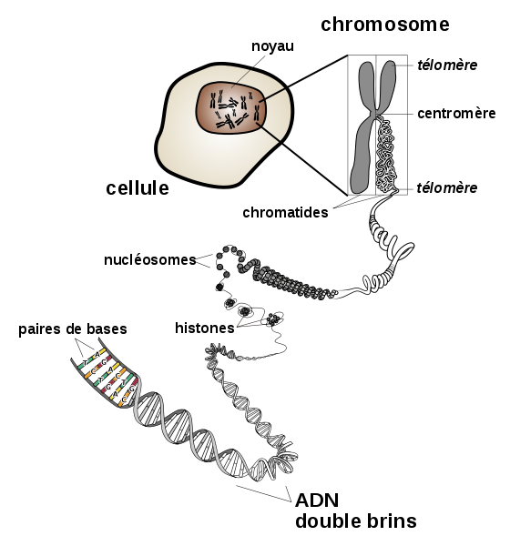
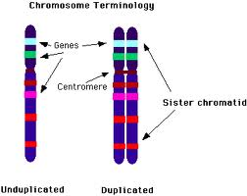
Page 9

Slide 13
Structure de la molécule d’ADN

Slide 14
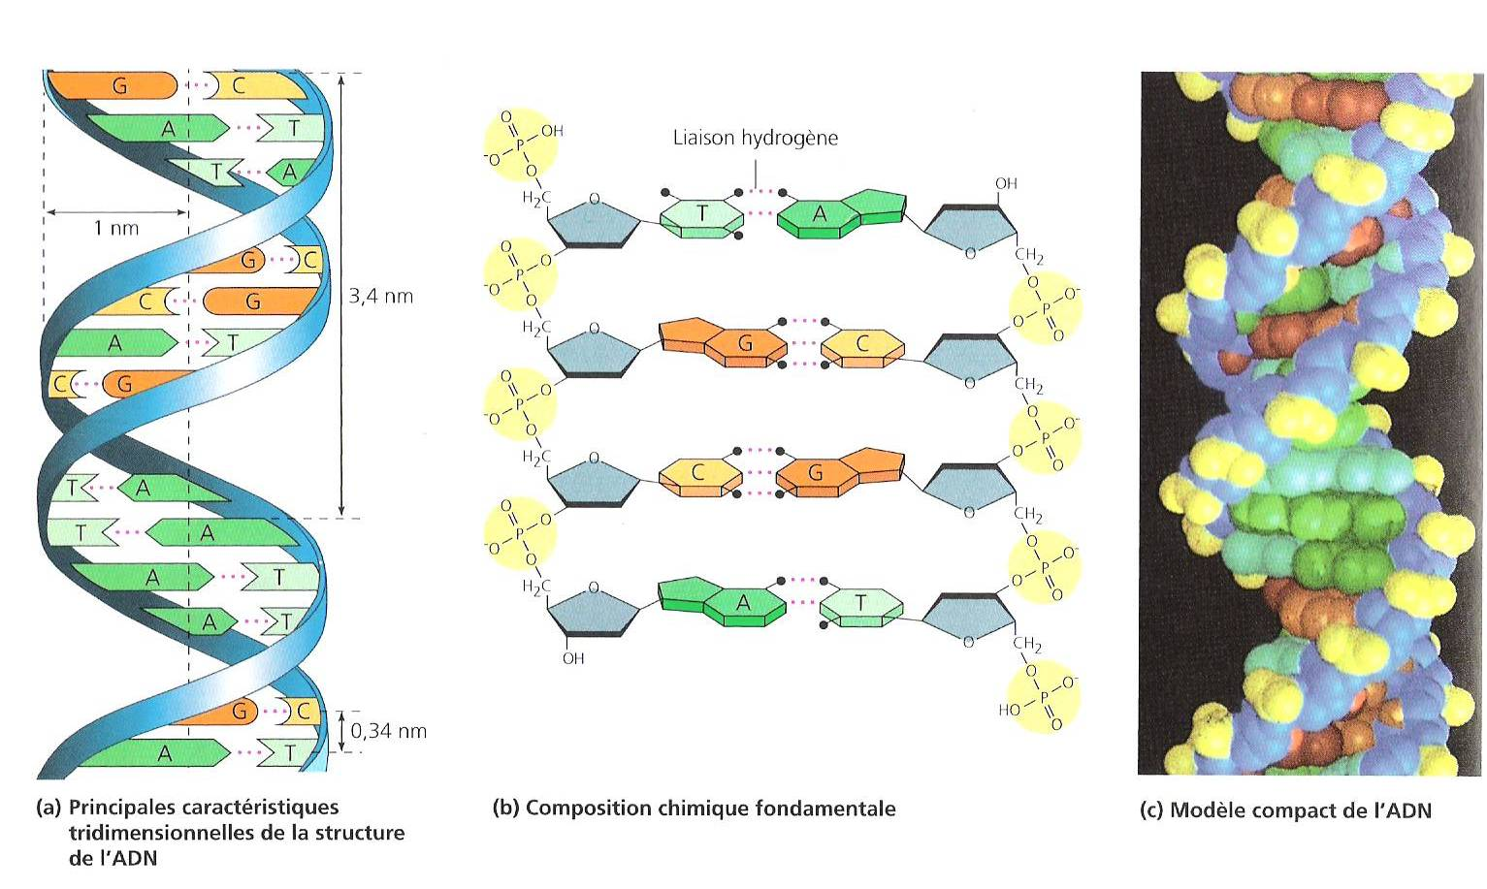
L’ADN
Pages 10 / 11
ADN = Acide désoxyribonucléique
Une molécule (polymère)

Slide 15
La molécule d’ADN
Page 11
Une double hélice

Slide 16
La molécule d’ADN
Page 11
Une échelle

Slide 17
Une marche de l’échelle
Page 11
Les montants de l’échelle

Slide 18
La molécule d’ADN
Page 11
Un brin
Un brin
1 molécule = 2 brins

Slide 19
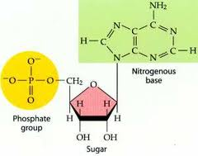
Les composants de l’ADN
Page 10
ADN = 2 brins (chaînes) de nucléotides reliés.
4 sortes:
- A = adénine
- T = thymine
- G = guanine
- C = cytosine
Un désoxyribose

Slide 20
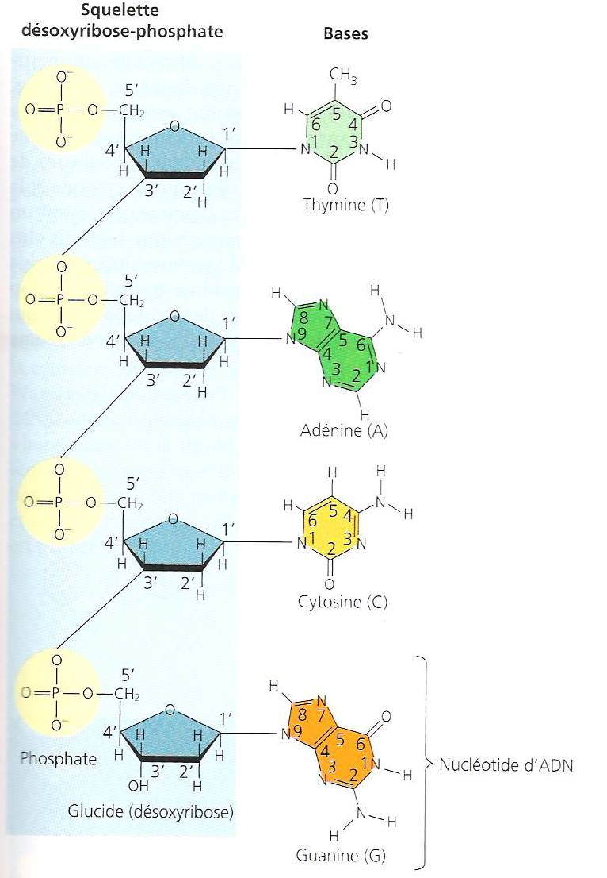
Un brin d’ADN =
chaîne de nucléotides
Page 10
Liaison sucre –phosphate
= liaison phospho-diester (liaison forte)

Slide 21
Numérotation des brins d’ADN
5’
3’

Slide 22
La structure (ADN)
Page 11
Watson & Crick:
Dans un segment d’ADN:
Nbre de nucléotides A = Nbre de nucléotides T
Nbre de nucléotides C = Nbre de nucléotides G
Formation de liaisons faibles (liaisons « hydrogène »)
entre A et T
entre C et G
2 chaînes de nucléotides se lient = échelle
Double hélice

